Slide 1
iOS大作业——我的笔记
林友松 21551154 移游1504

Slide 2
引言
（1）印象笔记，有道云笔记
（2）记录笔记，同步到服务器。

Slide 3
需求概要
本软件主要是给用户提供一款可以在移动设备上记录笔记的应用。用户通过注册账号，登录应用，然后编写文字，照片，语音的综合类笔记，或者是创建特定的提醒事件。并且这些记录都会被记录到服务器端，可以随时从服务器端读取数据。

Slide 4
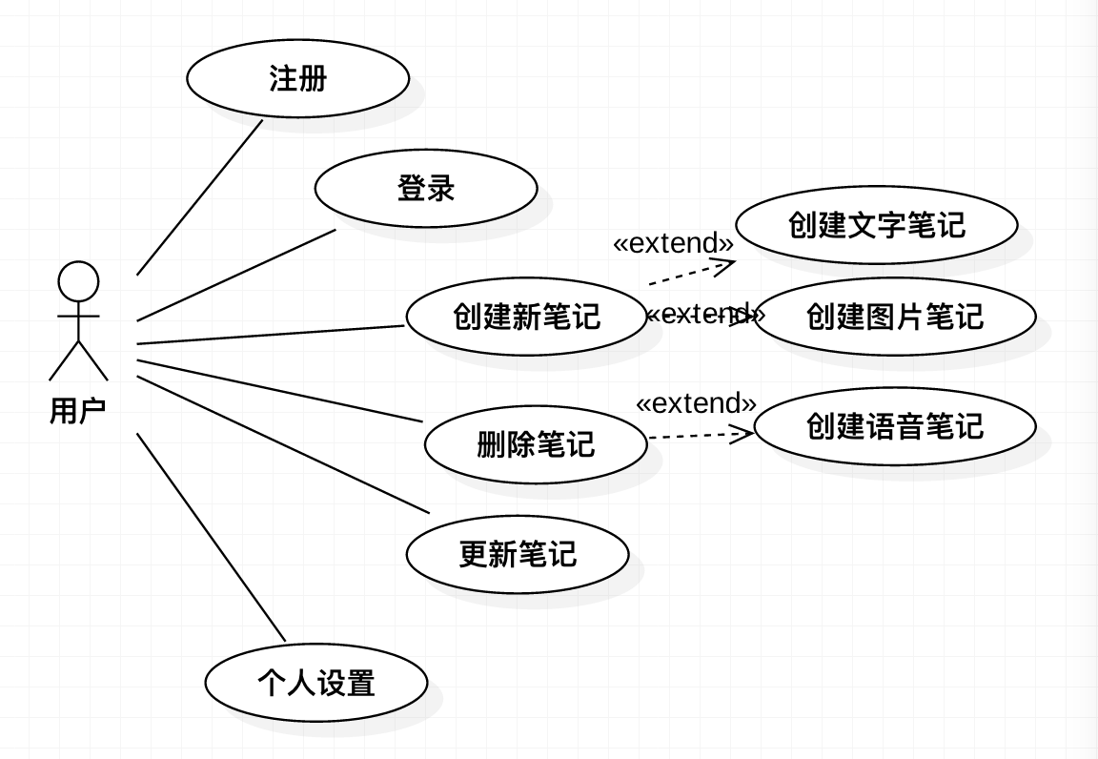
软件功能
1）登录与注册。用户的注册结合第三方短信验证平台接口，用户账号即手机号，通过接受到的验证码完整注册操作。用户注册了之后既可以进行登录操作。
2）笔记记录。用户可以记录的笔记内容包括文字，照片，语音，自己手绘的内容等。这些内容会被持久化到手机的本地，并且还会被同步到服务器端，以便用户在不同设备登录同一个账号时可以获取服务器端的笔记记录。
3）用户个人设置。用户可以自定义界面样式，进行一些应用的通用设置，个人资料的维护等操作。最后还可以退出用户登录等操作。

Slide 5
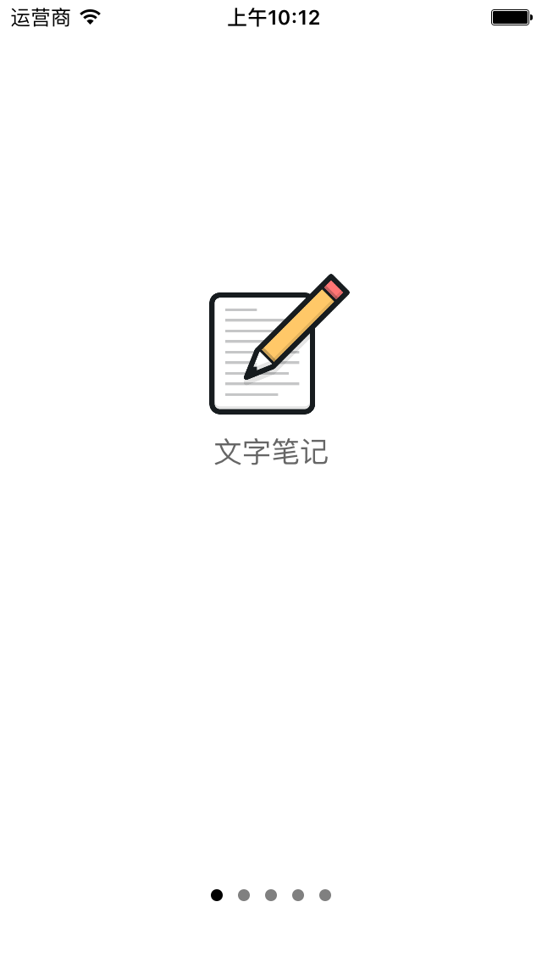
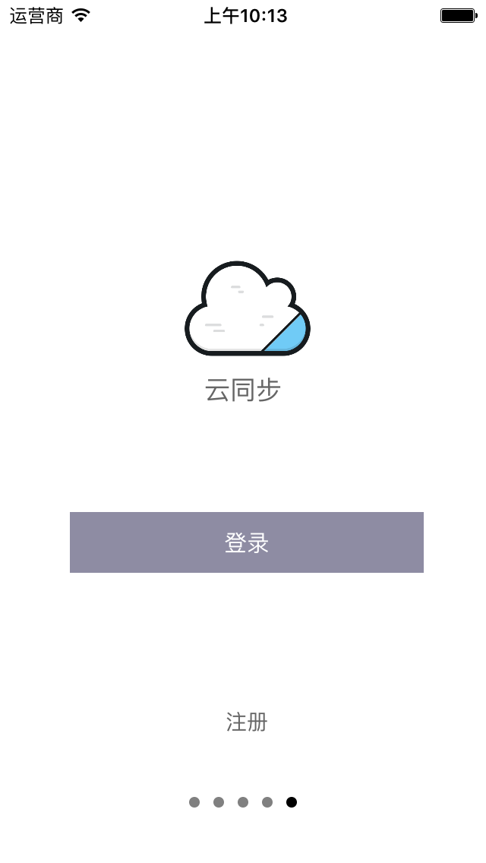
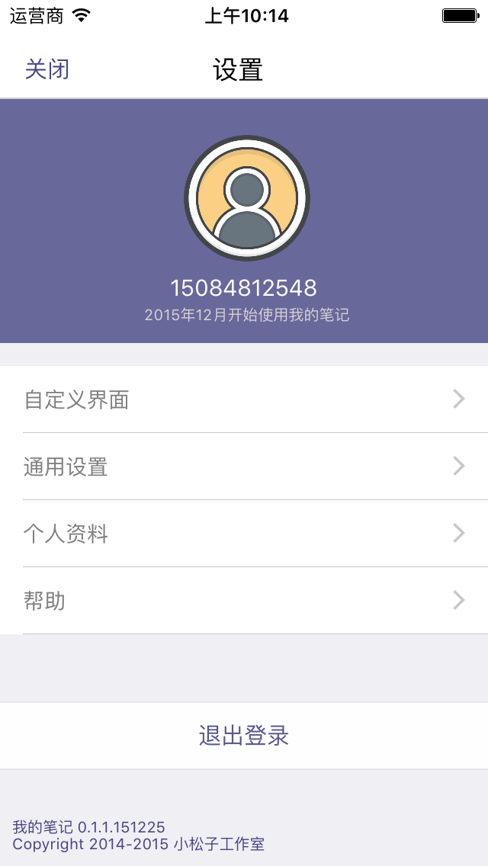
软件概要设计—界面设计

Slide 6
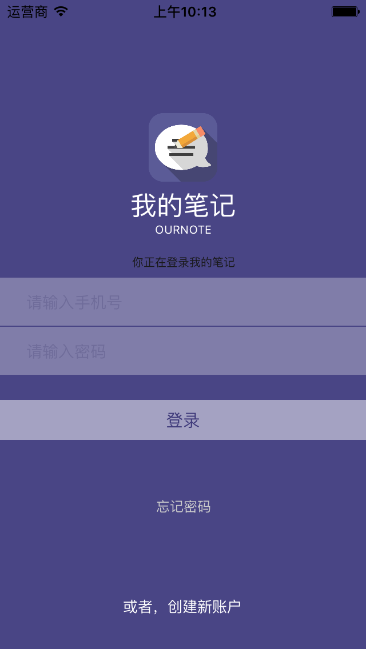
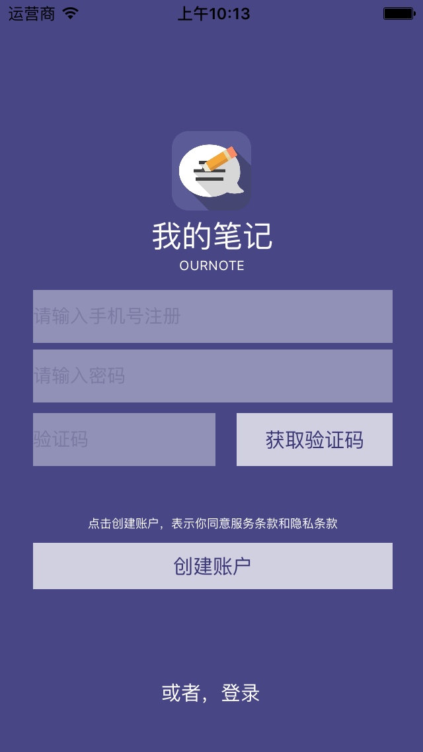
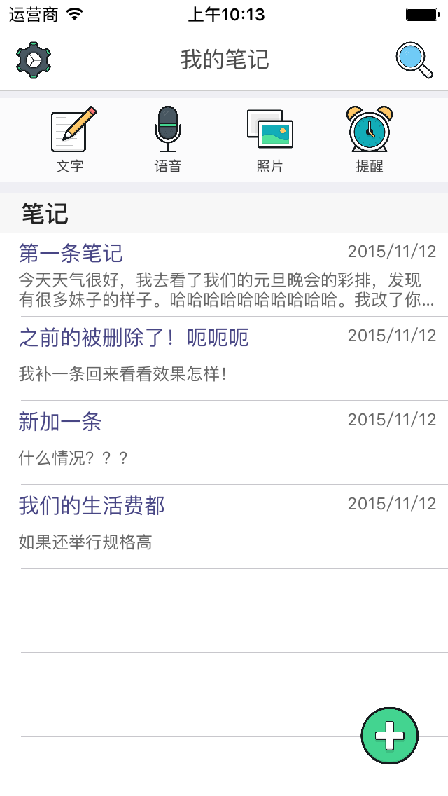
软件概要设计—界面设计

Slide 7
设计实现
1）首先软件的设计采用MVC模式，所有界面的设计都是基于xib实现的，每个xib都会对应一个UIViewController来进行逻辑控制的操作；软件主要有两个简单数据模型；此外，还封装了一些软件常用的常数和一些方法操作。
2）使用cocoapods进行类库管理。主要需要使用Bmob，AFNetworking等第三方库。
3）目前主要涉及两个数据库表结构，分别存储用户信息和笔记记录。

Slide 8

作业展示

Slide 9
结论与讨论
1）实现了基本的功能，可以进行简单操作。
2）应用的功能还没有完全的实现。
3）已经实现的功能有些地方还有一些小问题。
4）数据没有做本地持久化操作。
5）软件设计还有待改善。
Notes:
他们进行了大量的实验，包括了常规的作品或者是和艺术家们的作品进行对比。最终实验表明，该方法是一个能够有效地进行自动图像调整的计算模型。

Slide 10
谢谢观看！

